Slide 1
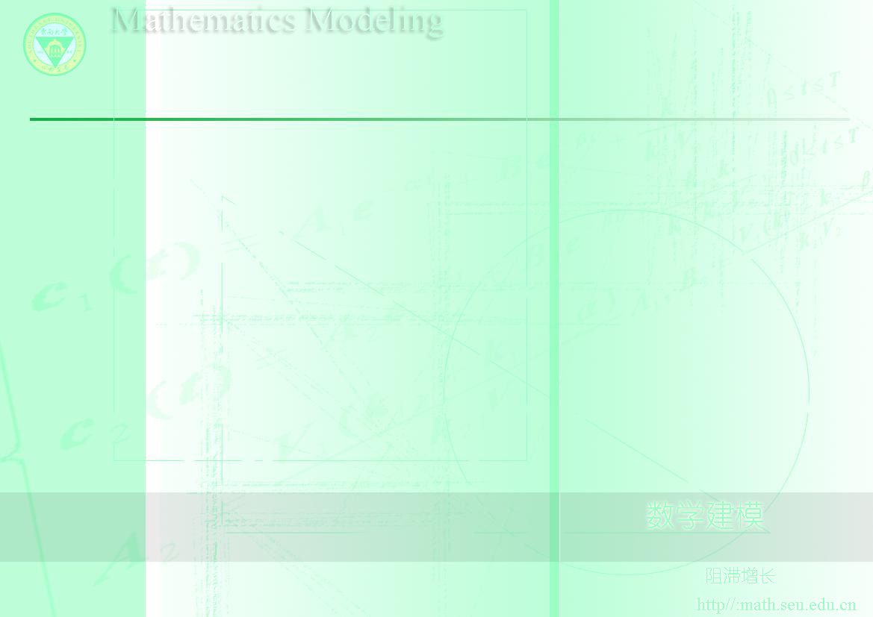
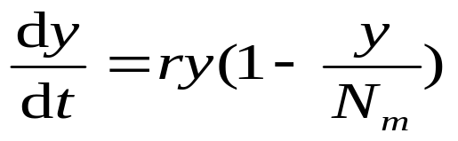
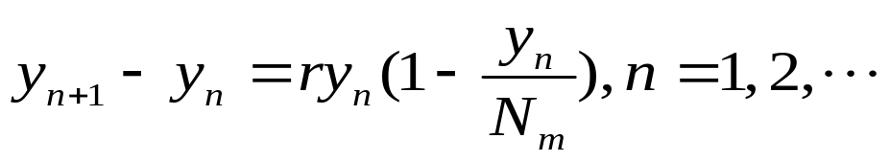
8.7 差分形式的阻滞增长模型
连续形式的阻滞增长模型 (Logistic模型)
y(t) ~某种群 t 时刻的数量(人口)
t→∞, y→N_{m}, x=N是稳定平衡点(与r大小无关)
离散形式
y_{n} ~某种群第n代的数量(人口)
若y_{n}=N_{m}, 则y_{n+1},y_{n+2},…=N_{m}
y*=N_{m} 是平衡点
讨论平衡点的稳定性，即n→∞, y_{n}→N_{m} ？

Slide 2
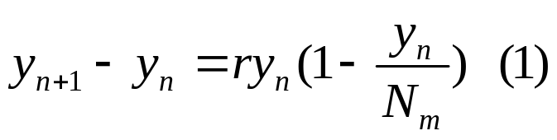
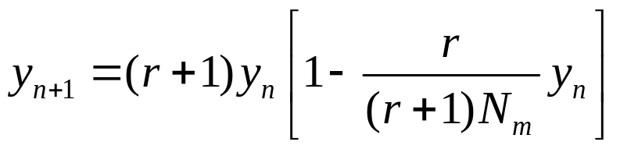
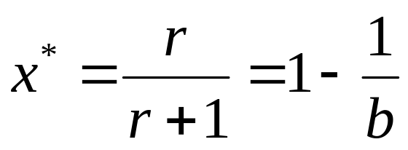
离散形式阻滞增长模型的平衡点及其稳定性
变量代换
一阶(非线性)差分方程
(1)的平衡点y*=N_{m}
(2)的平衡点

Slide 3
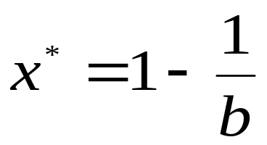
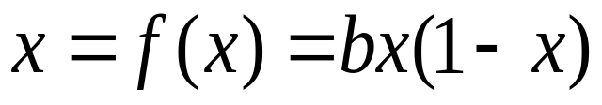
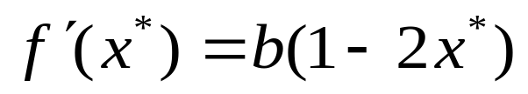

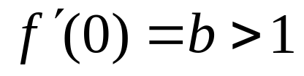
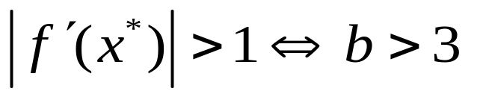
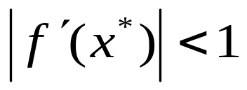














讨论 x* 的稳定性
另一平衡点为 x=0
平衡点
稳定性
x* 不稳定
不稳定
x* 稳定
0
1

Slide 4
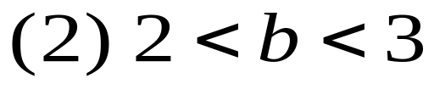
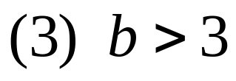
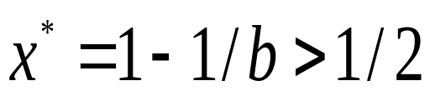
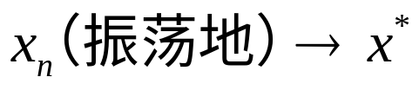
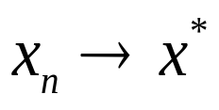
0
0
1/2
1
1

Slide 5
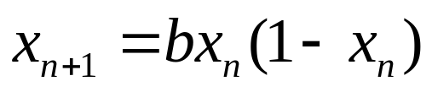
k
b=1.7
b=2.6
b=3.3
b=3.45
b=3.55
0
0.2000
0.2000
0.2000
0.2000
0.2000
数值计算结果
1
0.2720
0.4160
0.5280
0.5520
0.5680
2
0.3366
0.6317
0.8224
0.8532
0.8711
3
0.3796
0.6049
0.4820
0.4322
0.3987
初值 x₀=0.2
…
…
…
…
…
…
91
0.4118
0.6154
0.4794
0.4327
0.3548
b <3, x→
92
0.4118
0.6154
0.8236
0.8469
0.8127
93
0.4118
0.6154
0.4794
0.4474
0.5405
b=3.3, x→两个极限点
94
0.4118
0.6154
0.8236
0.8530
0.8817
95
0.4118
0.6154
0.4794
0.4327
0.3703
96
0.4118
0.6154
0.8236
0.8469
0.8278
b=3.45, x→4个极限点
97
0.4118
0.6154
0.4794
0.4474
0.5060
98
0.4118
0.6154
0.8236
0.8530
0.8874
b=3.55, x→8个极限点
99
0.4118
0.6154
0.4794
0.4327
0.3548
100
0.4118
0.6154
0.8236
0.8469
0.8127

Slide 6



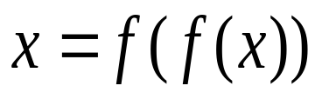
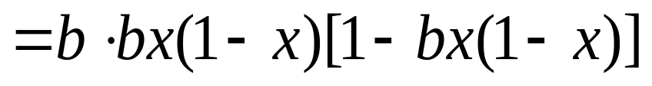
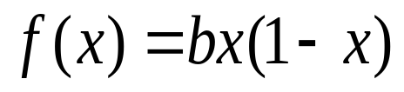
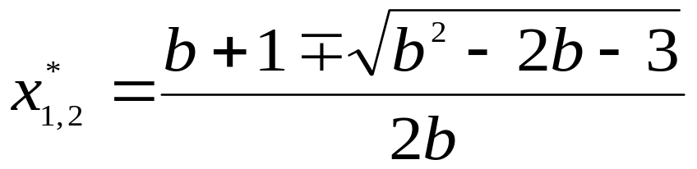
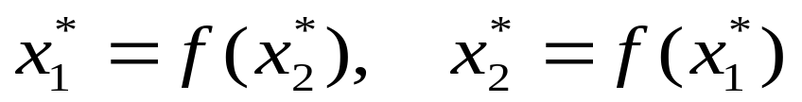
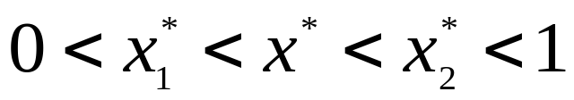
倍周期收敛——x*不稳定情况的进一步讨论
单周期不收敛
2倍周期收敛
(*)的平衡点
x*不稳定，研究x₁*, x₂*的稳定性

Slide 7
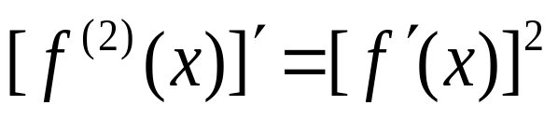
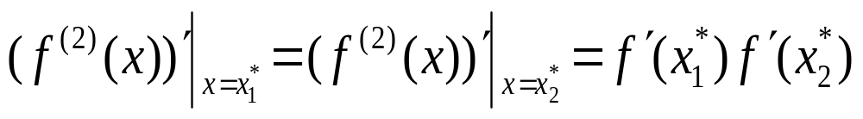
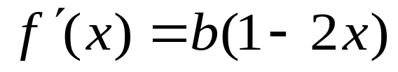
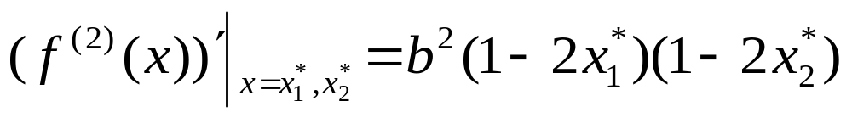
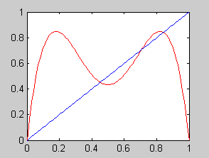
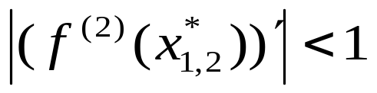
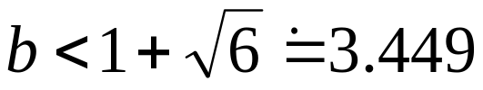
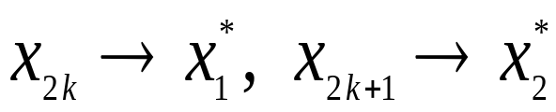
的稳定性
倍周期收敛
b=3.4
y=f⁽²⁾(x)
y=x
x₁*
x*
x₂*
x₀

Slide 8
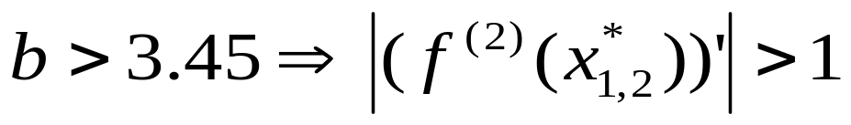
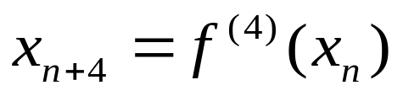

倍周期收敛的进一步讨论
x₁*, x₂* (及x*)不稳定
出现4个收敛子序列 x_{4n}, x_{4n+1}, x_{4n+2}, x_{4n+3}
平衡点及其稳定性需研究
时有4个稳定平衡点
4倍周期收敛
2^{n}倍周期收敛, n=1,2,…
b_{n}~ 2^{n}倍周期收敛的上界
b₀=3, b₁=3.449, b₂=3.544, …
n→∞, b_{n}→3.57
b>3.57, 不存在任何收敛子序列
混沌现象

Slide 9
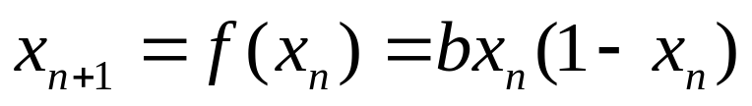
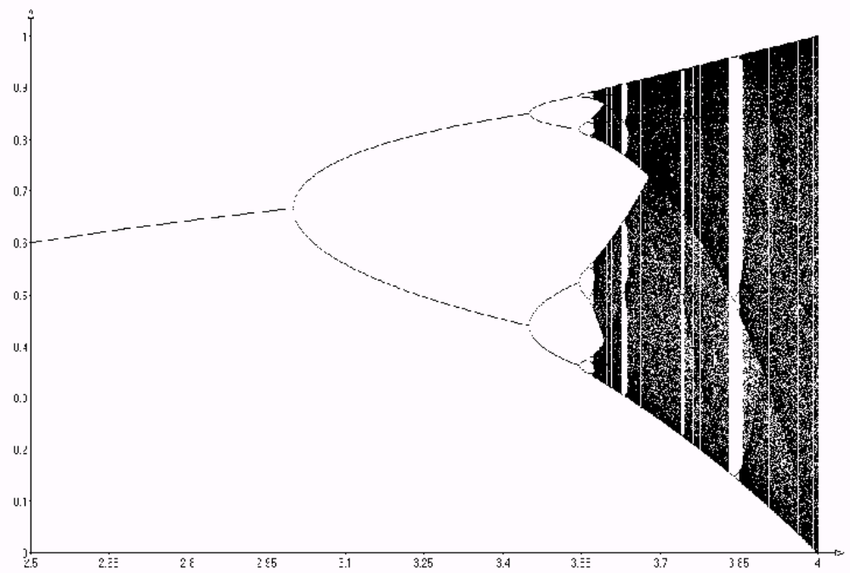
的收敛、分岔及混沌现象
b

